Slide 1
COS470 – 2022.2 Trabalho Prático 2
Aluno: Pedro Tubenchlak Boechat

Slide 2

Rust

Slide 3
Computador
SO: Ubuntu 20.04 LTS (WSL2)
Processador: Intel i7-10700
8 cores (16 threads)

Slide 4
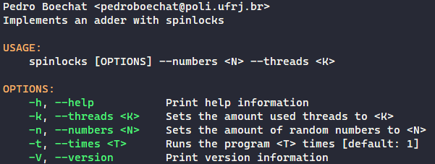
Spinlocks

Slide 5
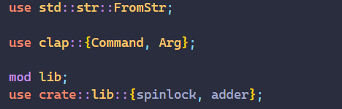
Spinlocks - Código

Slide 6
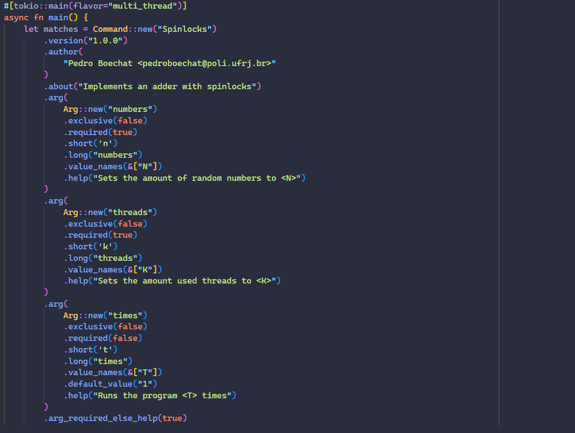
Spinlocks - Código

Slide 7
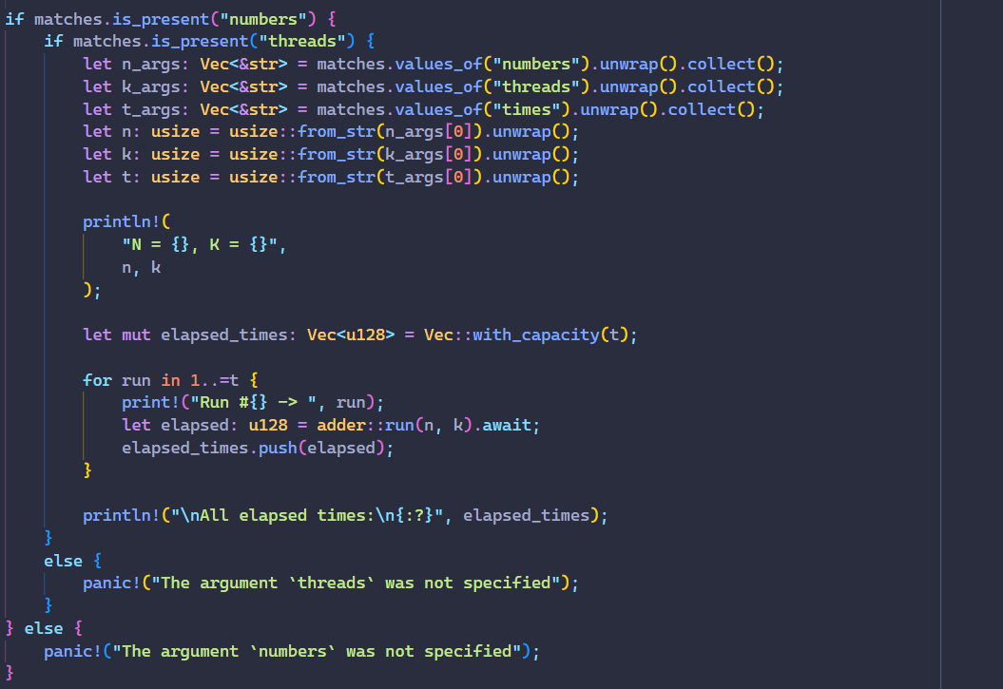
Spinlocks - Código

Slide 8
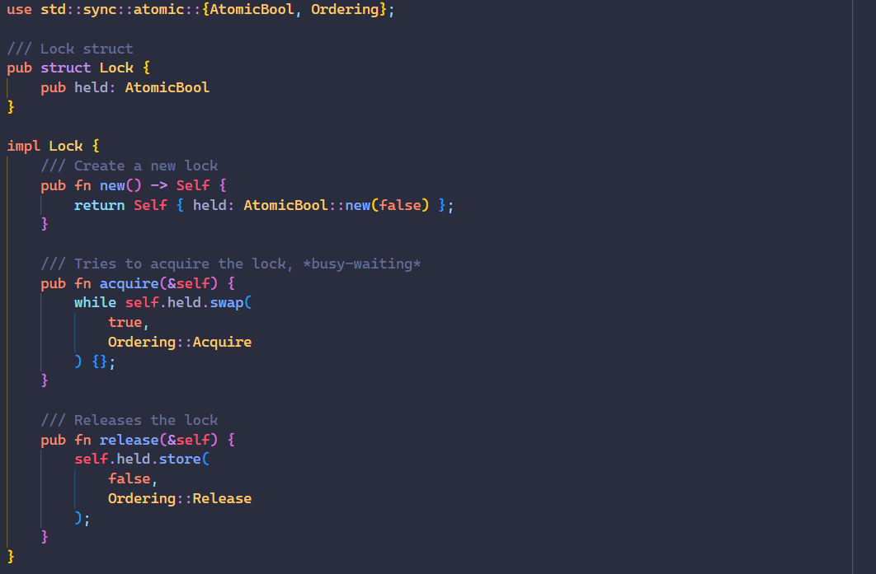
Spinlocks - Código

Slide 9
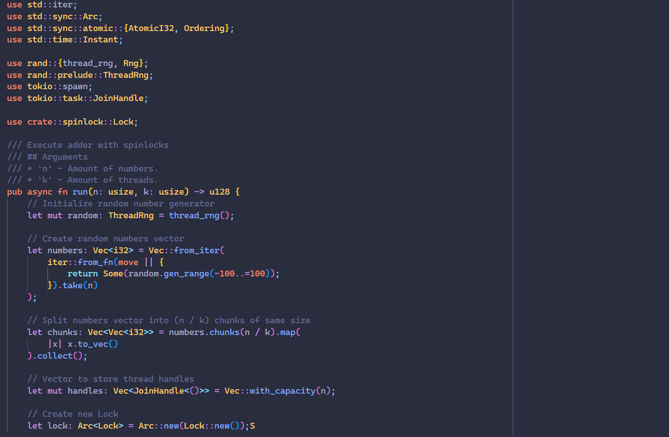
Spinlocks - Código

Slide 10
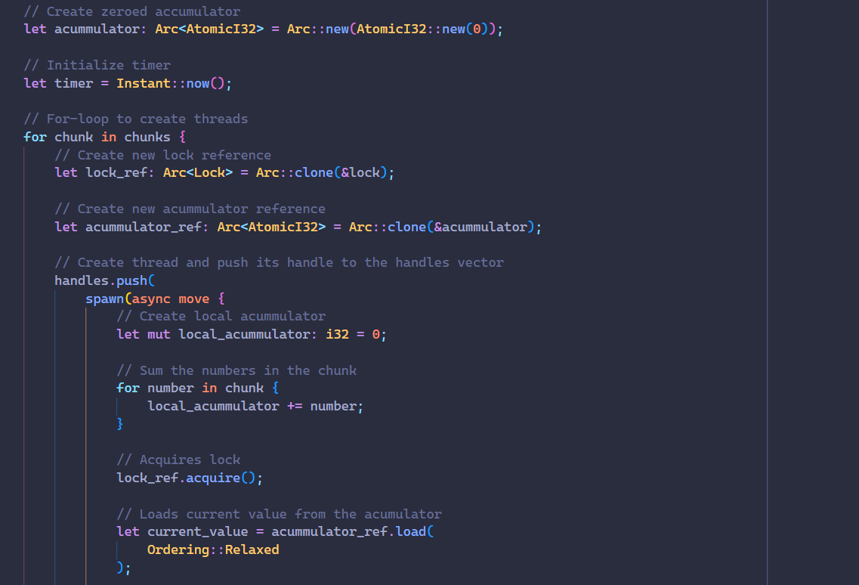
Spinlocks - Código

Slide 11
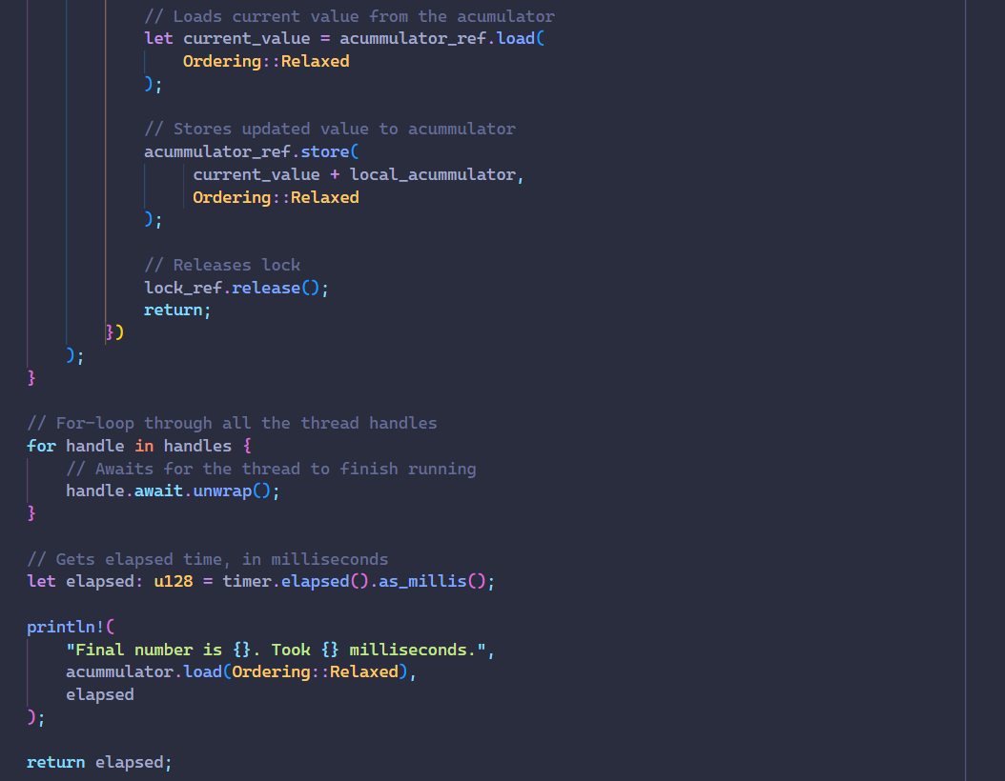
Spinlocks - Código

Slide 12
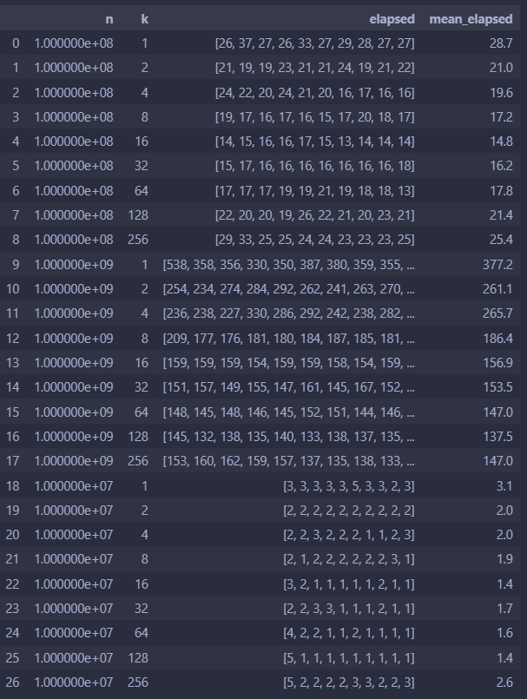
Spinlocks - Análise

Slide 13
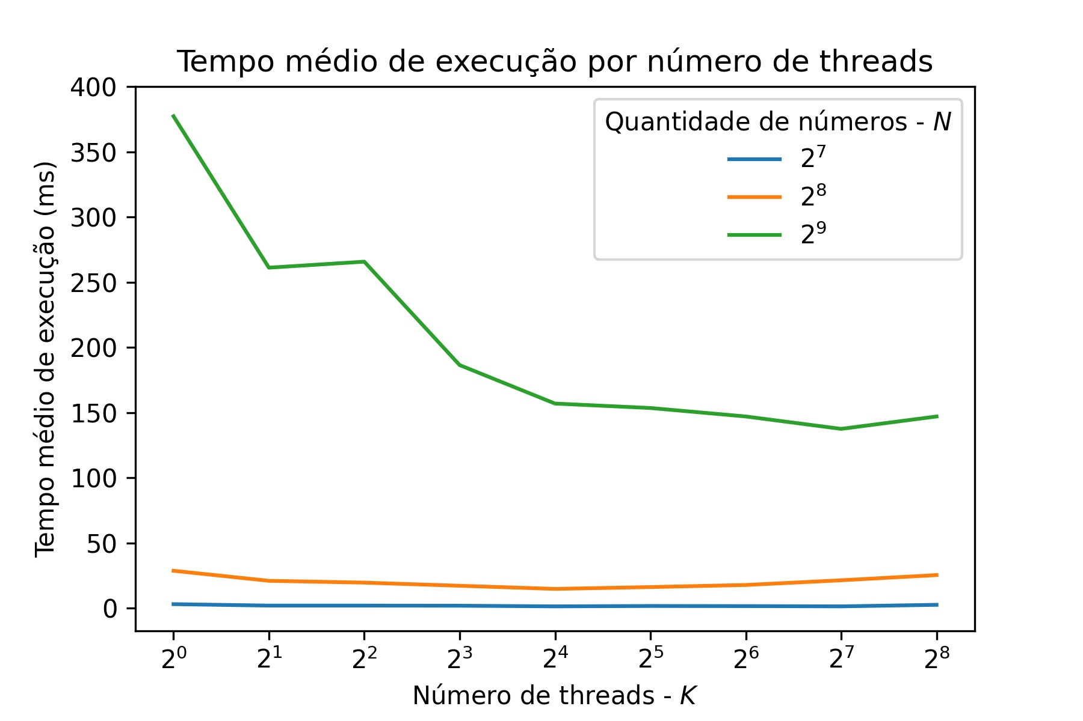
Spinlocks - Análise

Slide 14
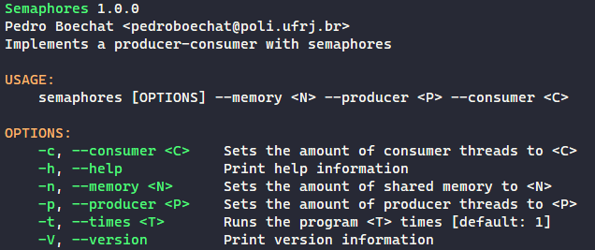
Semaphores

Slide 15
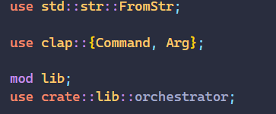
Semaphores - Código

Slide 16
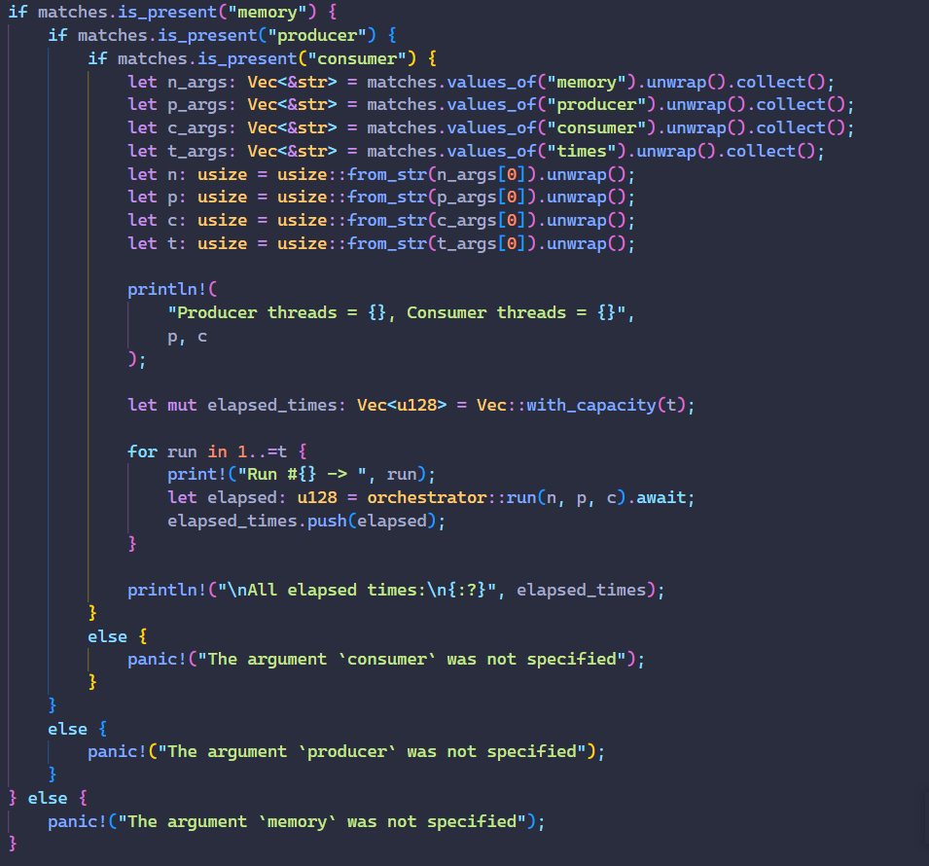
Semaphores - Código

Slide 17

Semaphores - Código

Slide 18
Semaphores - Código

Slide 19

Semaphores - Código

Slide 20
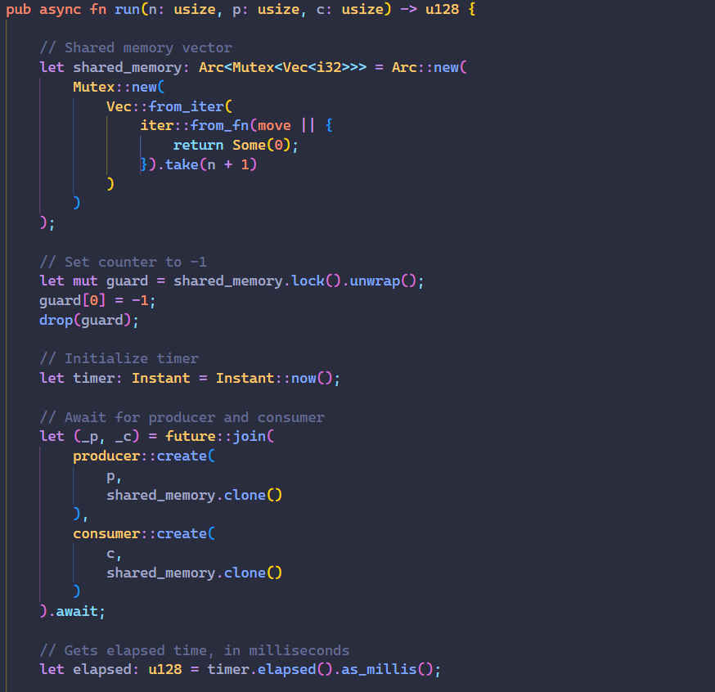
Semaphores - Código

Slide 21
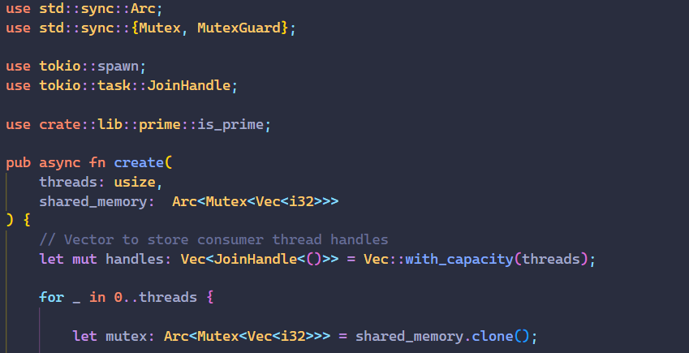
Semaphores - Código

Slide 22
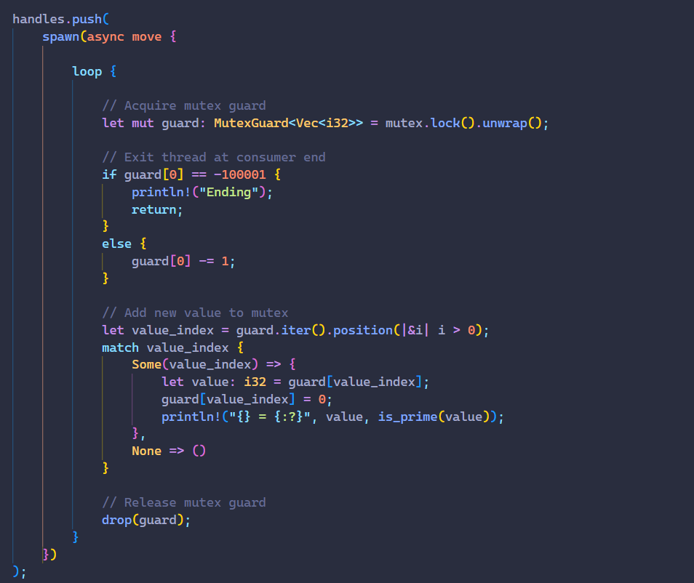
Semaphores - Código

Slide 23

Semaphores - Código

Slide 24
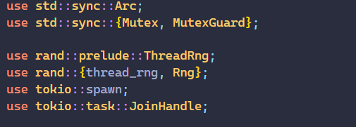
Semaphores - Código

Slide 25

Semaphores - Código

Slide 26
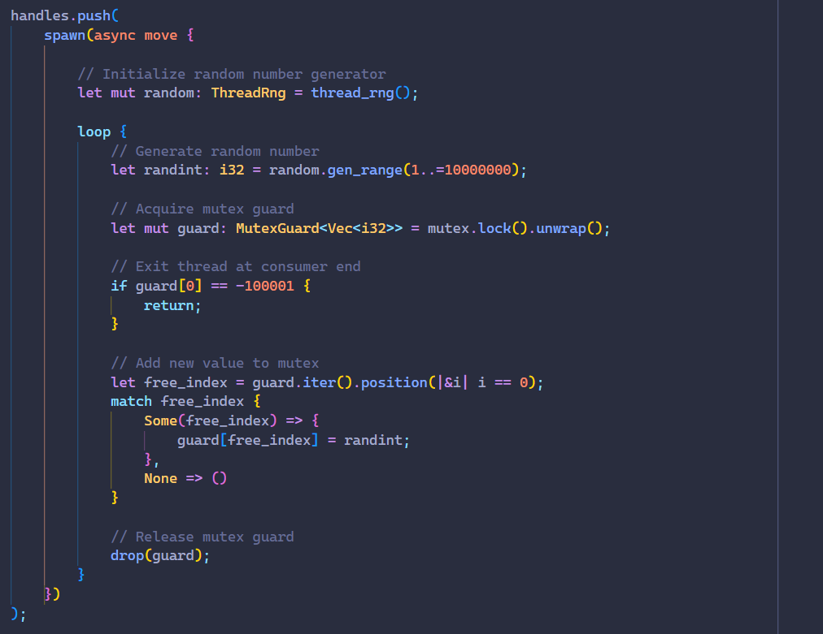
Semaphores - Código

Slide 27

Semaphores - Código

Slide 28
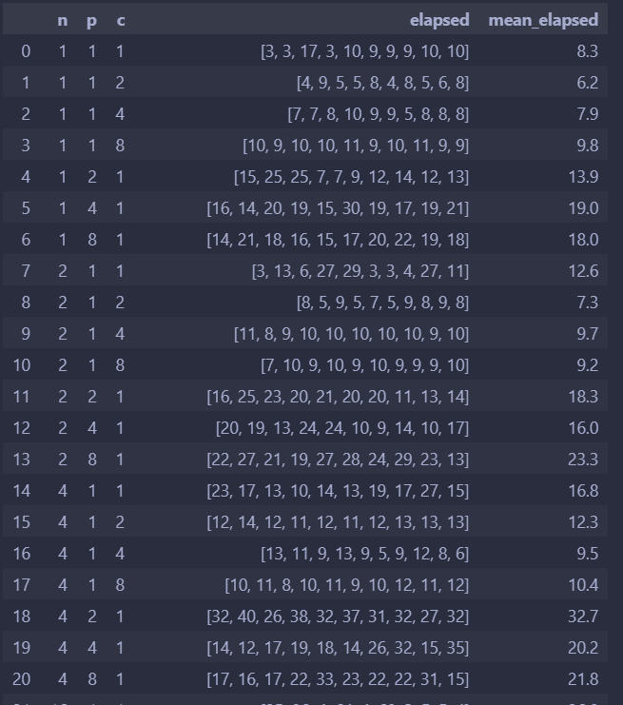
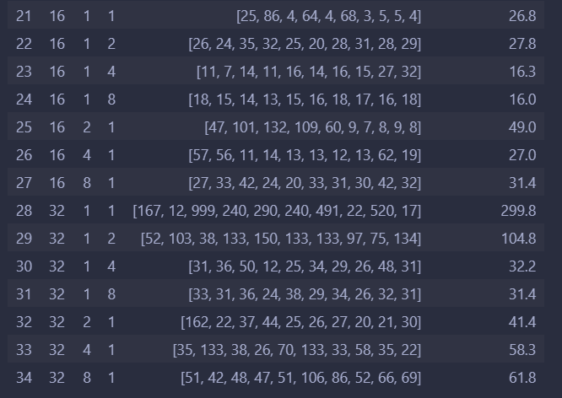
Semaphores - Análise

Slide 29
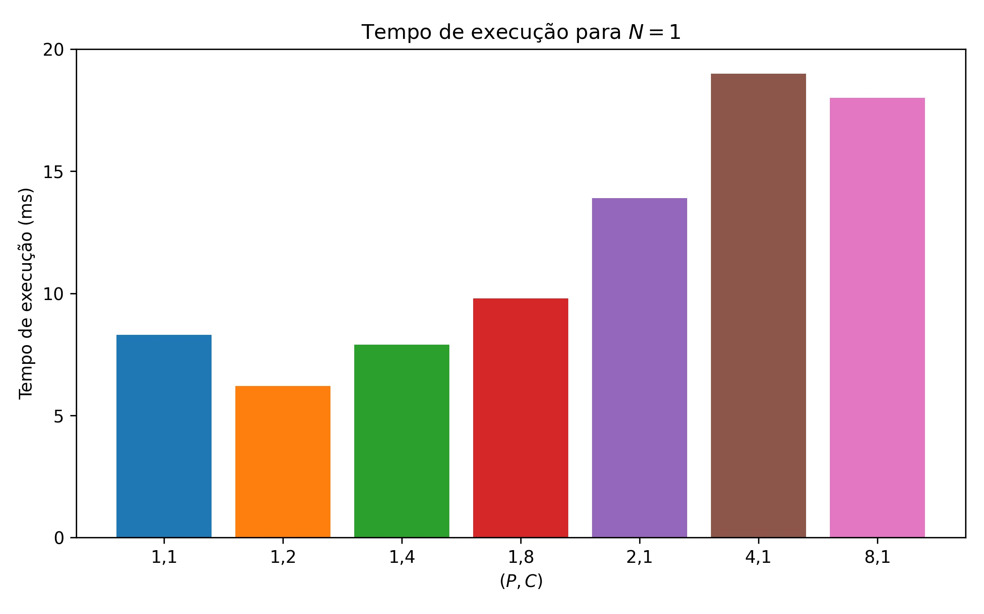
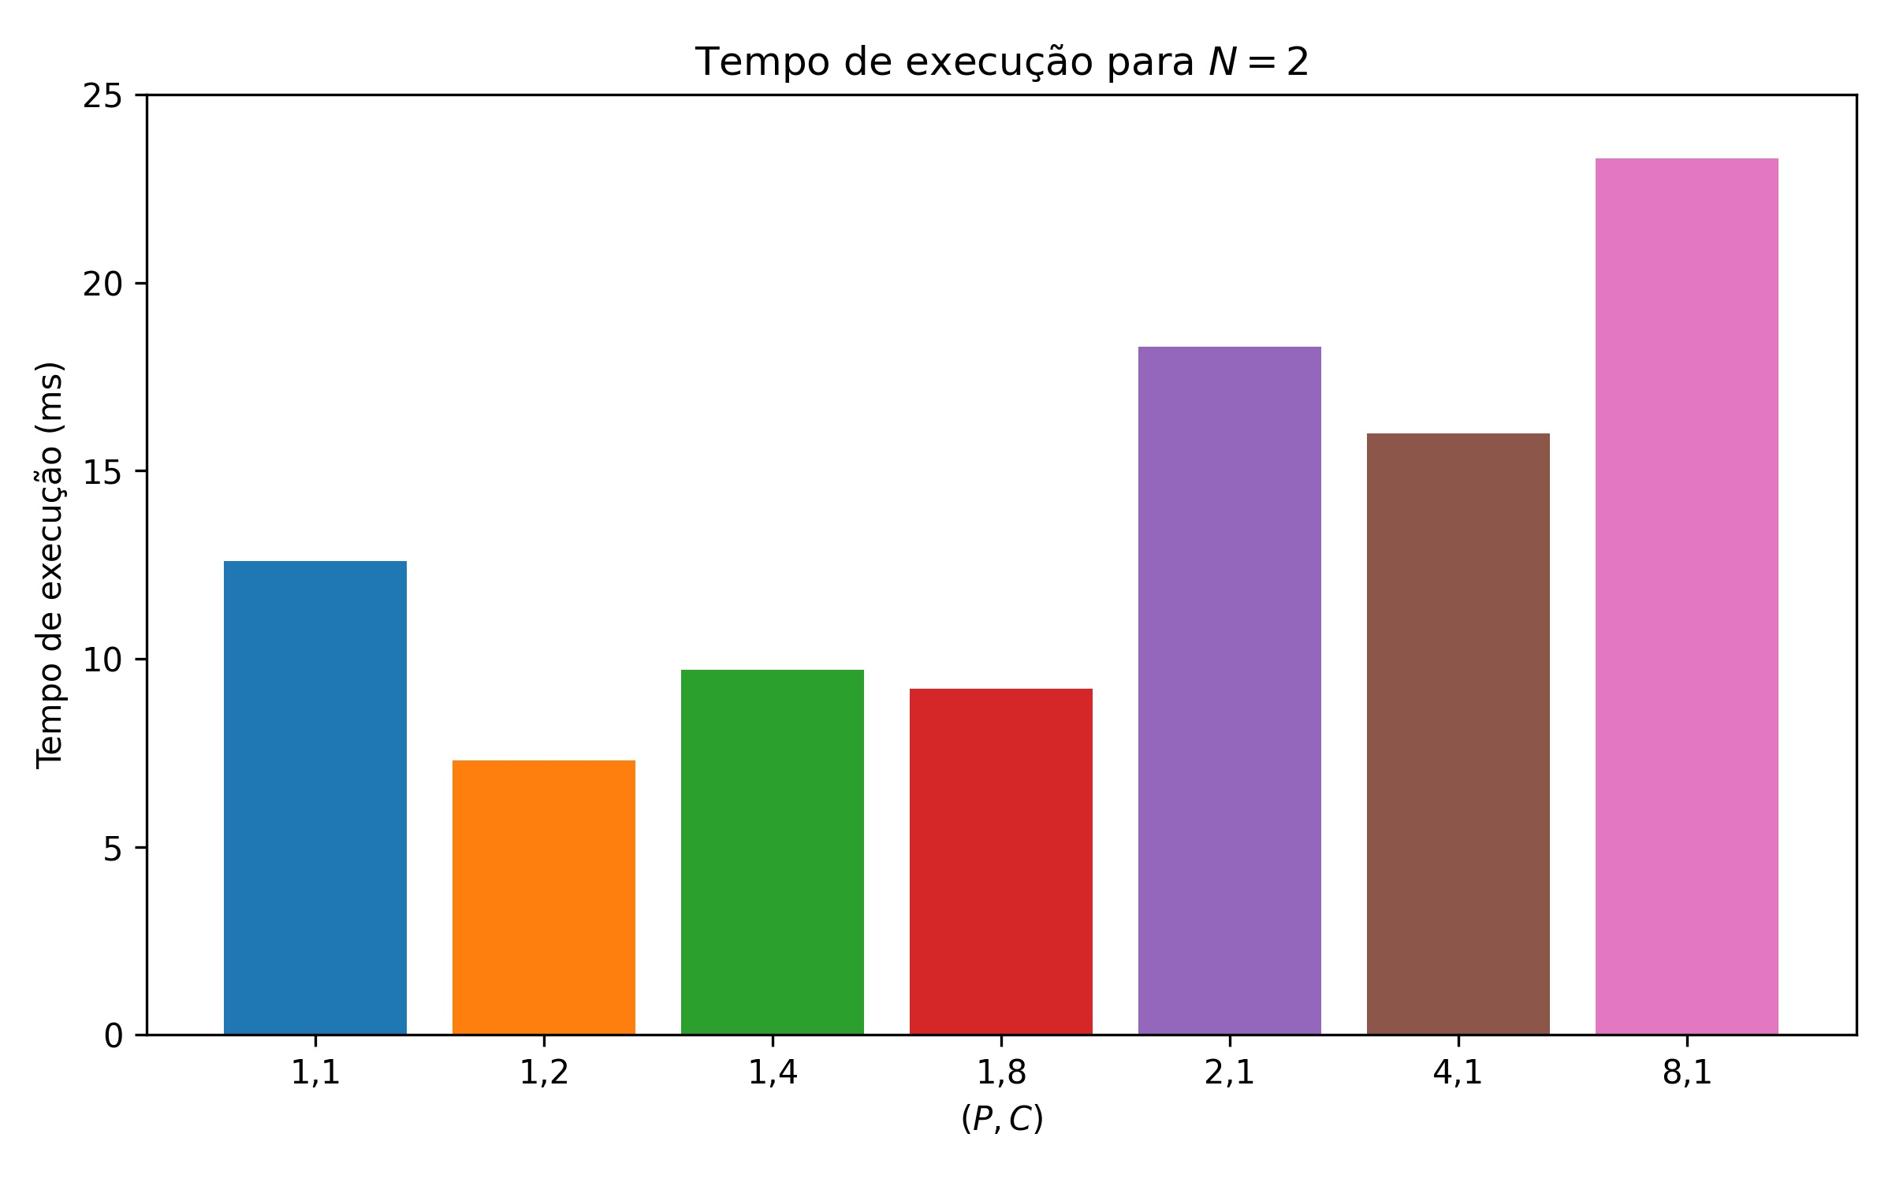
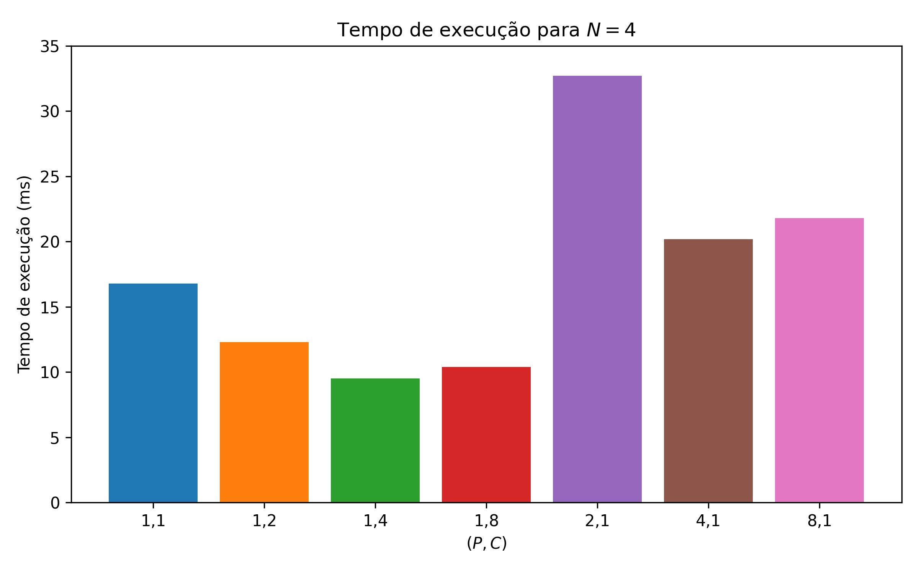
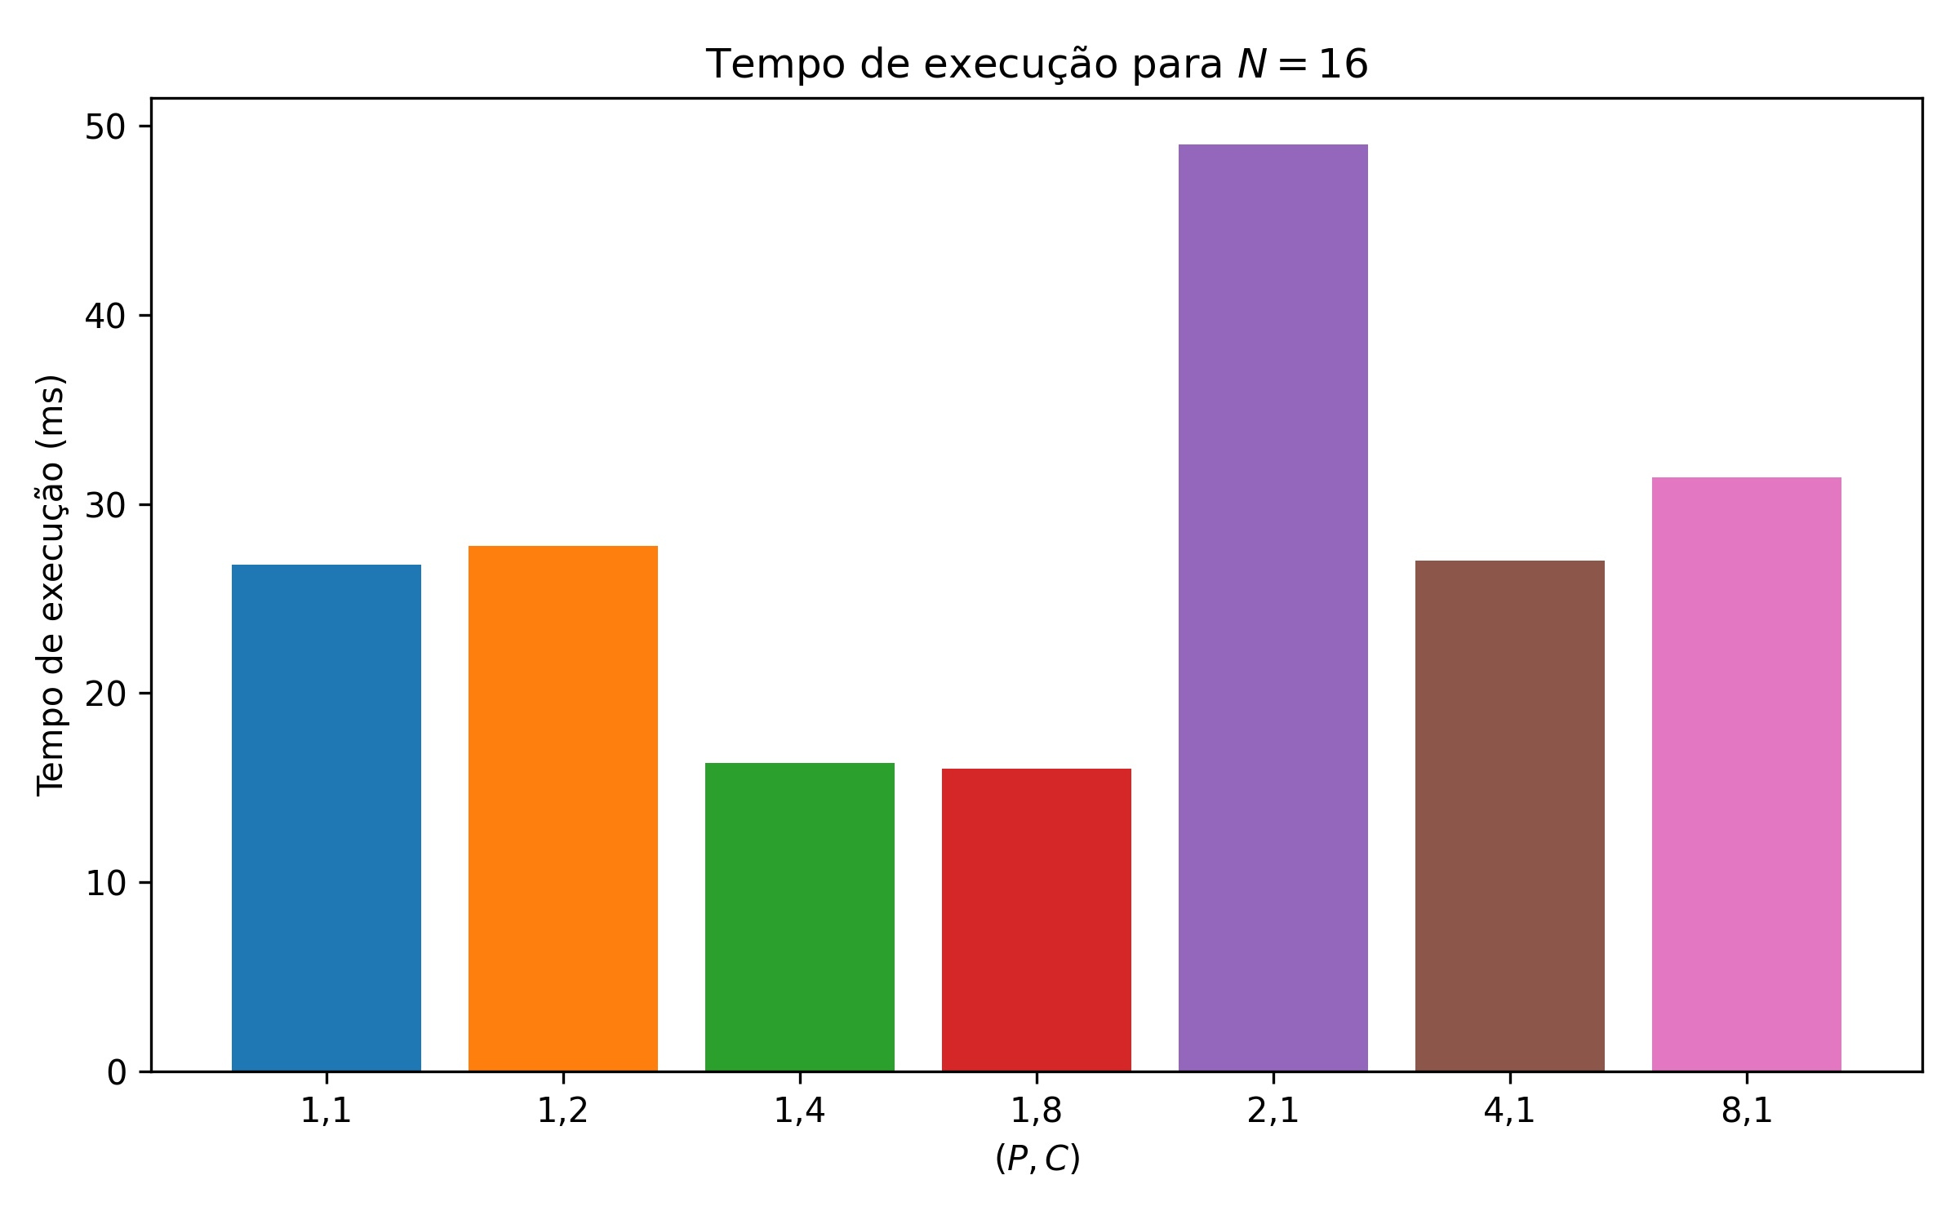
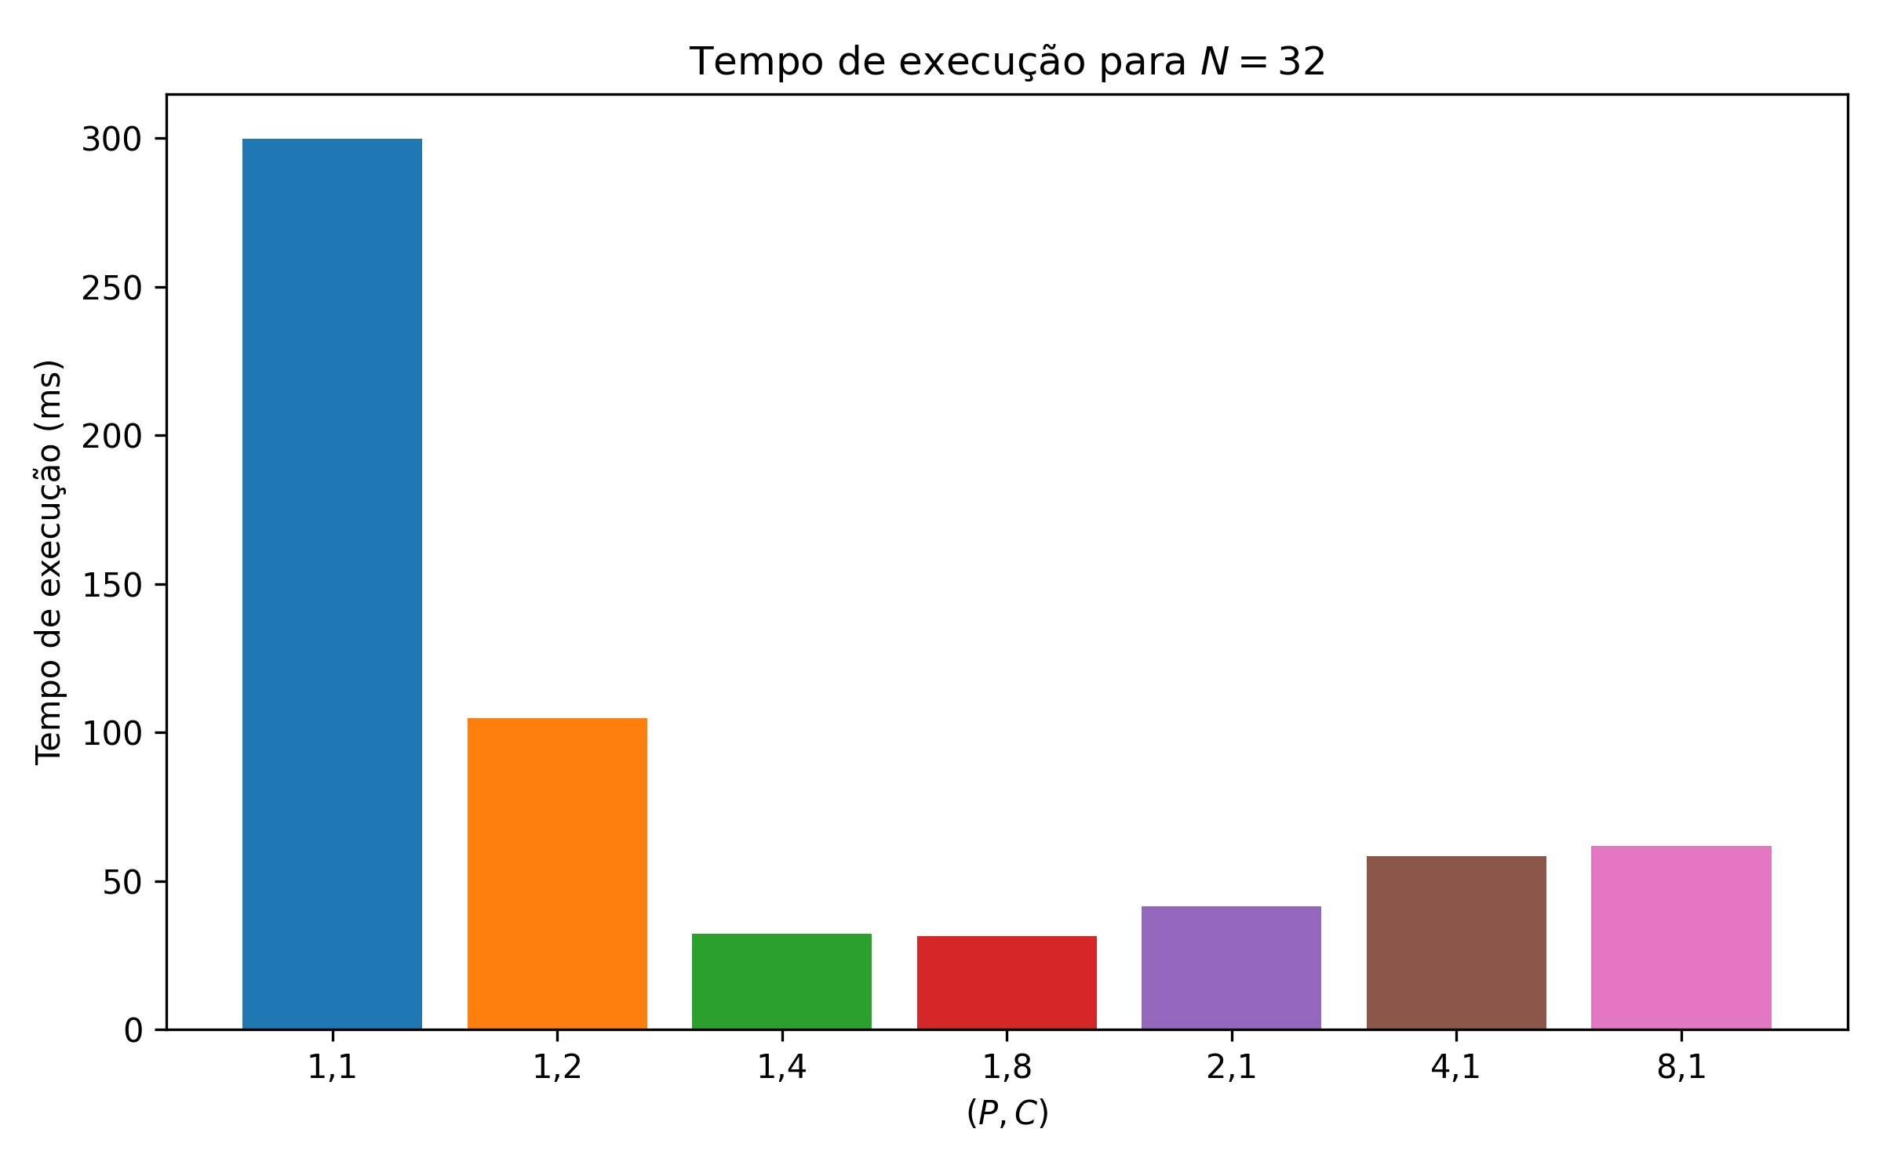
Semaphores - Análise

Slide 30
